Slide 2
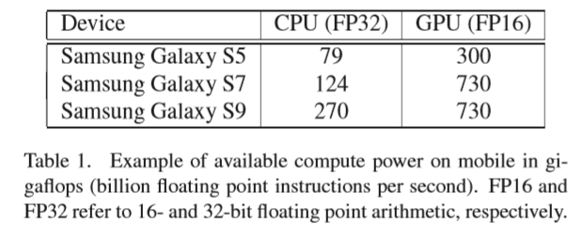
Motivation
目标
实现移动端GPU加速神经网络推理
好处
省去向服务器传送数据和取回结果的步骤，大大降低延迟
省去维护服务器的成本
减少数据传输带来的用户隐私问题
解决使用CPU速度慢、功耗大的问题
思考方向
改进网络结构
加强硬件支持
优化深度学习框架

Slide 3
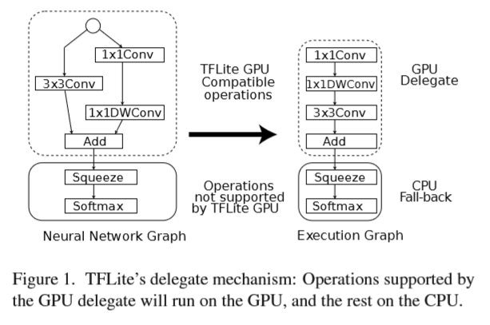
TFLite GPU
主要功能
支持一系列核心算子，包括量化和浮点运算
优化解释器：精简模型，优化内存分配
初始化：
解决模型中的低效操作
如将PAD操作合并为其他运算的选项
删去1倍的resize或单个tensor的add/concat

Slide 4
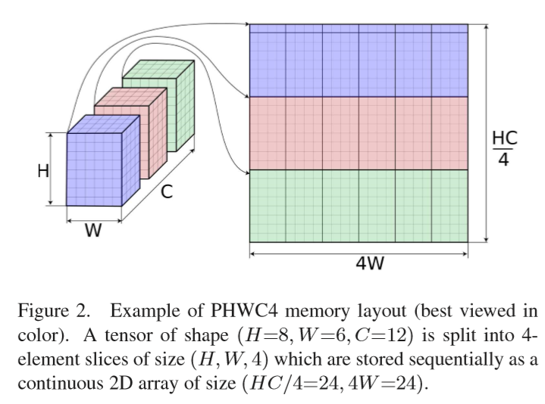
TFLite GPU
推理阶段
将Tensor转换成PHWC4的格式
每个着色器绑定资源（输入、输出、权重）
GPU驱动程序调度执行
整个过程尽量避免CPU-GPU同步以及多余的数据传输
着色器程序优化
优化着色器程序源码以降低命令队列的长度，提高并行性
合并一些操作符组合，如卷积和激活
将一些参数和较小的对象内联以减少I/O开销
对特定的操作符进行专门优化，比如1x1的卷积

Slide 5
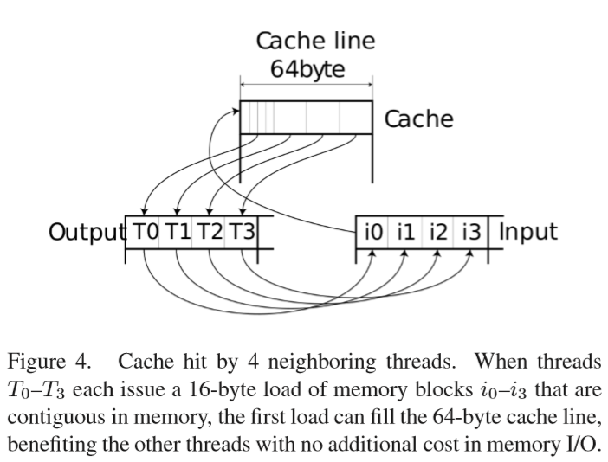
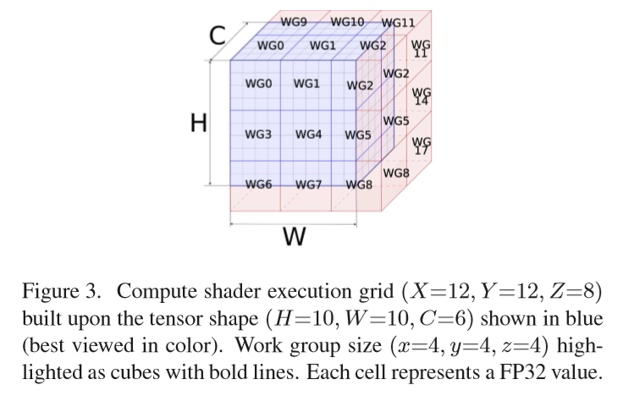
TFLite GPU
数据格式
[B]HWC->PHWC4
减少缓存未命中的情况
GPU线程单元
着色器程序+工作组
每个线程单元工作组大小为(x,y,z),总的工作空间大小为(X,Y,Z)
工作组的各个维度扩展成4的倍数以提高缓存的工作效率
对于不同架构的GPU，工作组大小对速度的影响很大

Slide 6
TFLite GPU
内存管理
优化内存分配以降低I/O操作带来的延迟
初始化阶段对计算图做拓扑排序，根据中间Tensor大小进行优化，降低总的内存占用
NP完全问题
Greedy Algorithm
MCFP

Slide 7
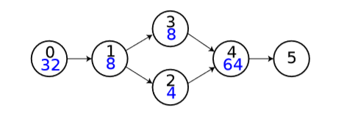
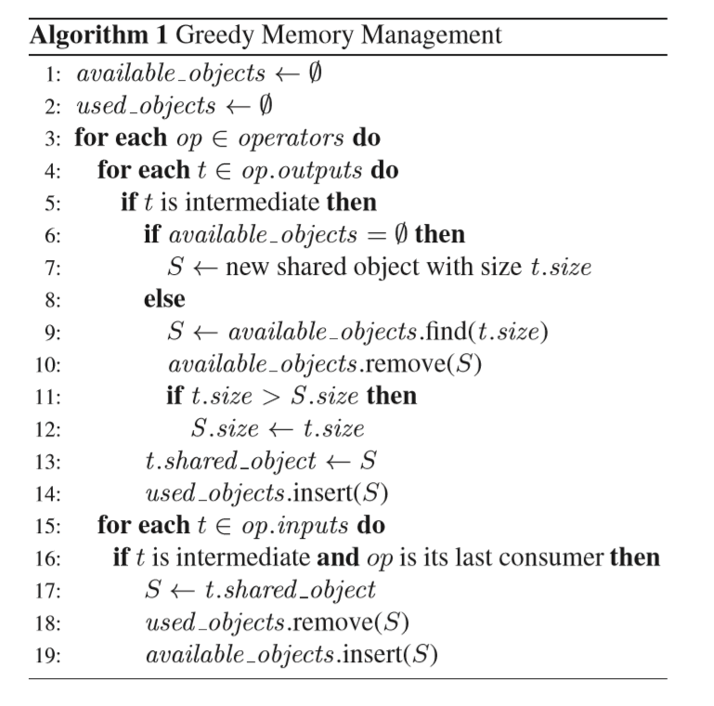
Greedy Algorithm
使用平衡树维护共享内存块
时间复杂度$O(nlogn)$
根据时序决定共享

Slide 8
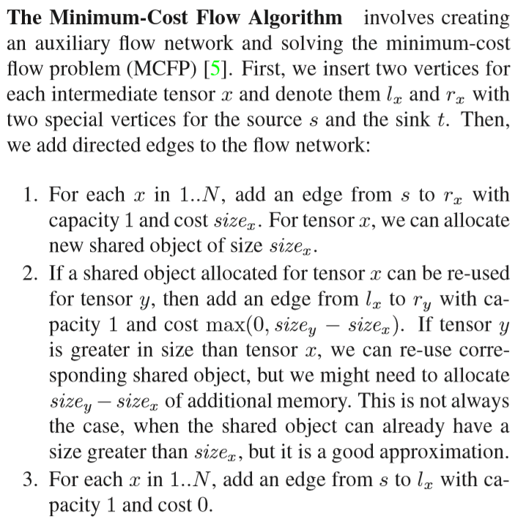
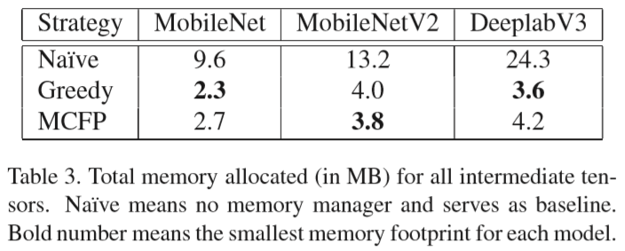
MCFP
本质是限制至多2个Tensor共享一个内存块
时间复杂度$O\left(V∗E∗F\right)$
= $O\left(N∗N^{2}∗N\right)$
= $O(N^{4})$
通过减少第2种边优化至$O(N^{3})$

Slide 9
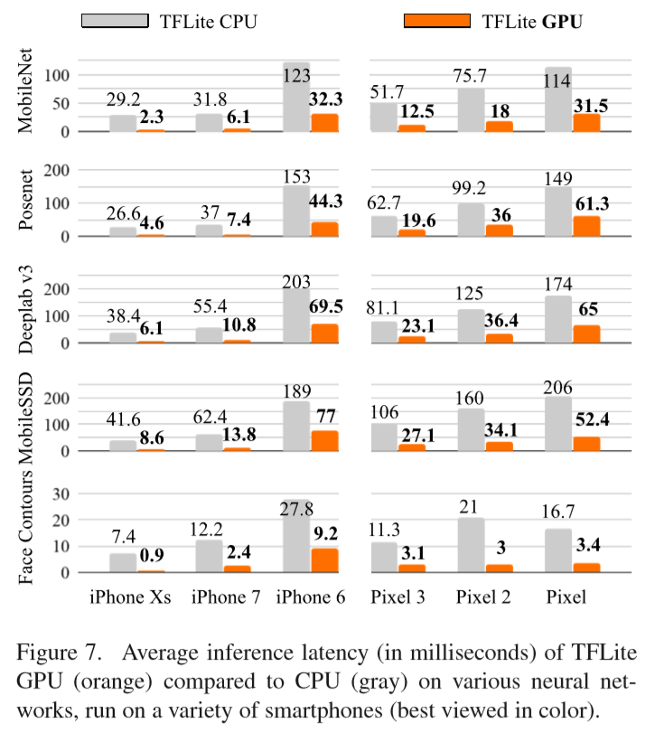
Results

Slide 10
Thanks for listening!

